Slide 1
Современная география

Slide 2
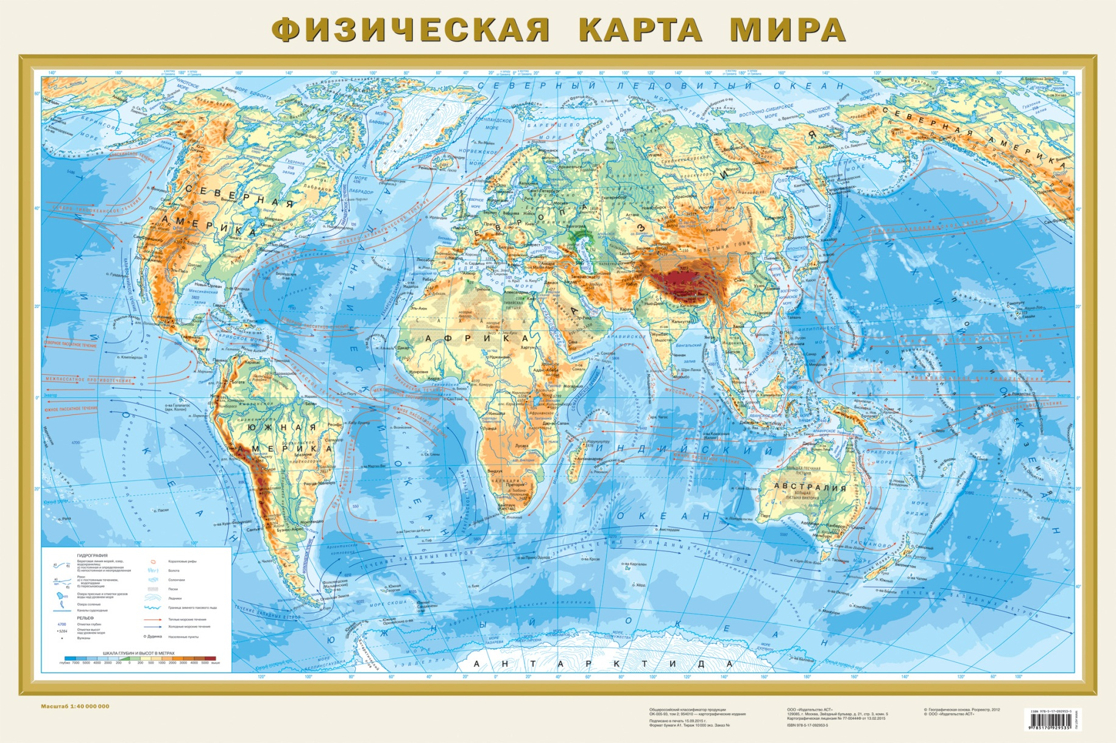
Развитие физической географии
Когда все материки были открыты и нанесены на карту, географы начали заниматься исследованием отдельных территорий. Они изучали и описывали особенности земной поверхности, растительности и животного мира. Населения и хозяйства. Первоначально география изучала сушу, постепенно начались крупные исследования морей и океанов, атмосферных процессов.

Slide 3
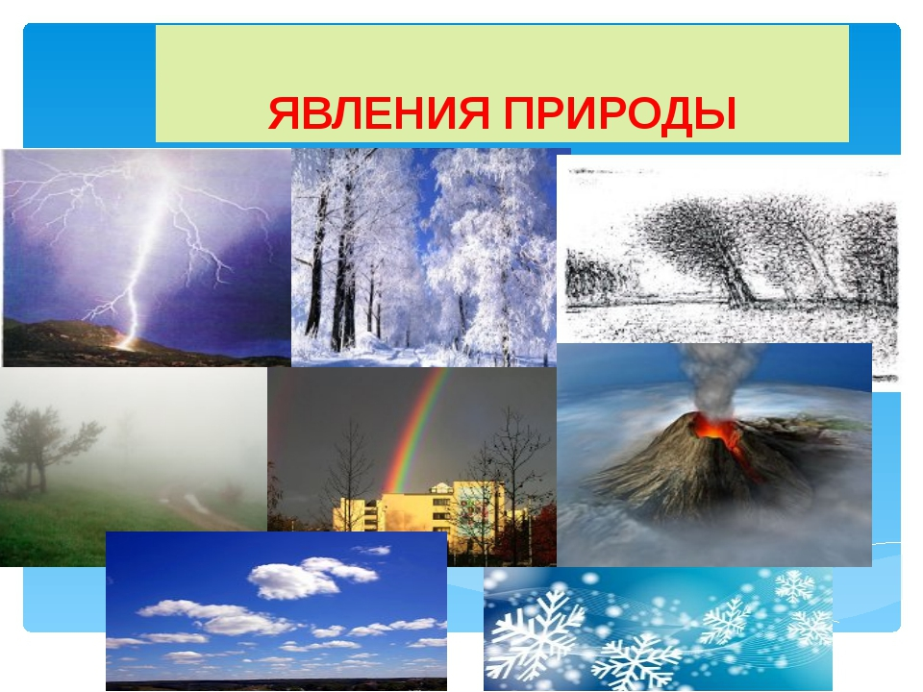
Физическая география
Со временем людей перестали удовлетворять только описания объектов и явлений. География превращалась в науку, исследующую причины и взаимосвязи между природными явлениями, их влияние на жизнь и хозяйство людей. В 19 веке зародилась физическая география – наука, изучающая природные географические объекты, явления и процессы.

Slide 4
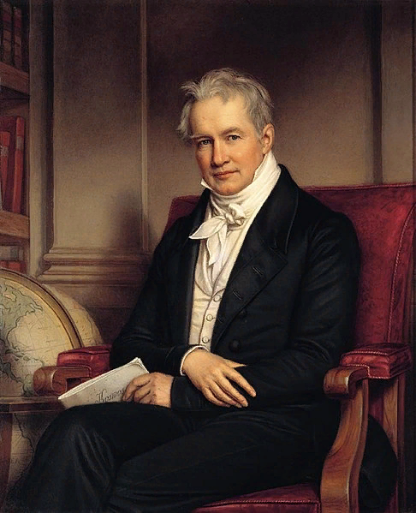
Александр Гумбольдт – основоположник физической географии
Немецкий географ, натуралист и путешественник, один из основателей географии как самостоятельной науки
Своей основной задачей он считал «постижение природы как целого и сбор свидетельств о взаимодействии природных сил»
Исходя из общих принципов и применяя сравнительный метод, он создал такие научные дисциплины как физическая география, ландшафтоведение, экологическая география растений

Slide 5
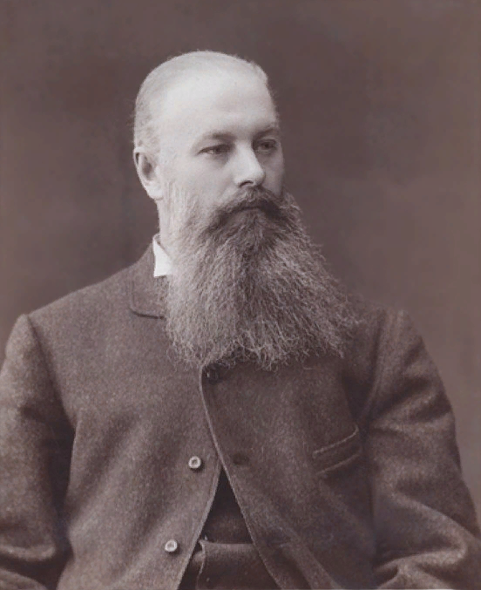
Василий Васильевич Докучаев
Русский геолог и почвовед, профессор минералогии и кристаллографии Санкт-Петербургского университета.
Известен как основоположник школы научного почвоведения и географии почв. Создал учение о почве как особом теле, выявил правила зональности – смены почв и растительности с севера на юг под влиянием изменений климата.

Slide 6
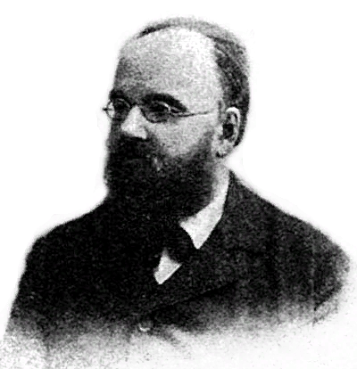
Александр Иванович Воейков
Русский метеоролог, климатолог и географ, создатель сельскохозяйственной метеорологии. Его исследования посвящены изучению климатов Земли.
В его главном труде «Климаты земного шара, в особенности России» дано описание климатов, поставлена задача выяснения сущности погодных явлений, причин формирования разных климатов и их изменения во времени.

Slide 7
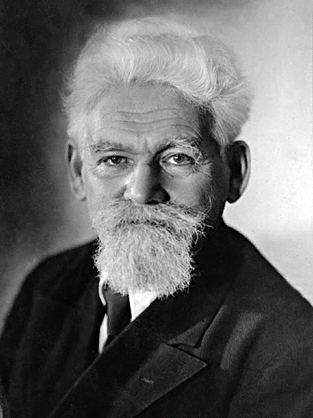
Лев Семёнович Берг
Русский и советский зоолог и географ.
Автор основополагающих работ по ихтиологии, географии, теории эволюции.
Создатель современной физической географии, является основоположником ландшафтоведения, а предложенное им ландшафтное деление, хотя и дополнено, сохранилось до сих пор.

Slide 8
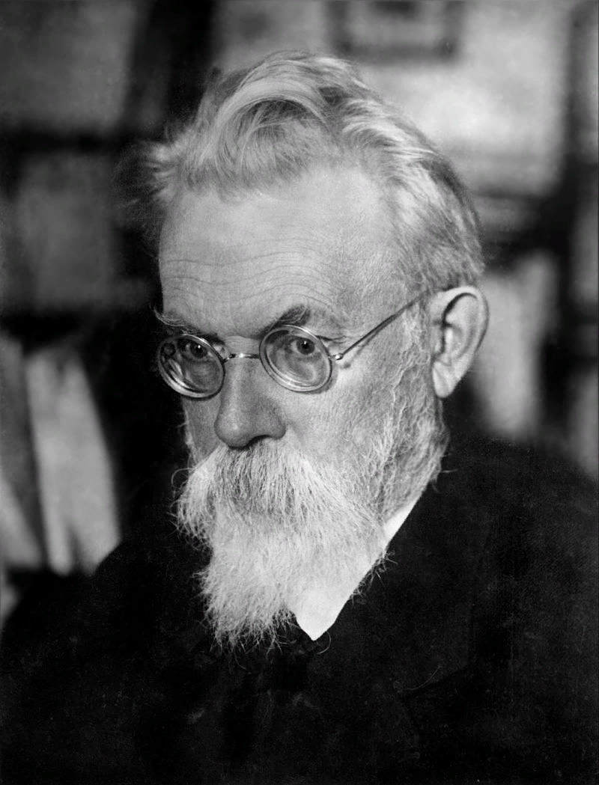
Владимир Иванович Вернадский
Научная работа В. И. Вернадского оказала значительное влияние на развитие наук о Земле, академий наук России, Украины, а также на мировоззрение людей в целом.
Создатель учения о биосфере и ноосфере

Slide 9
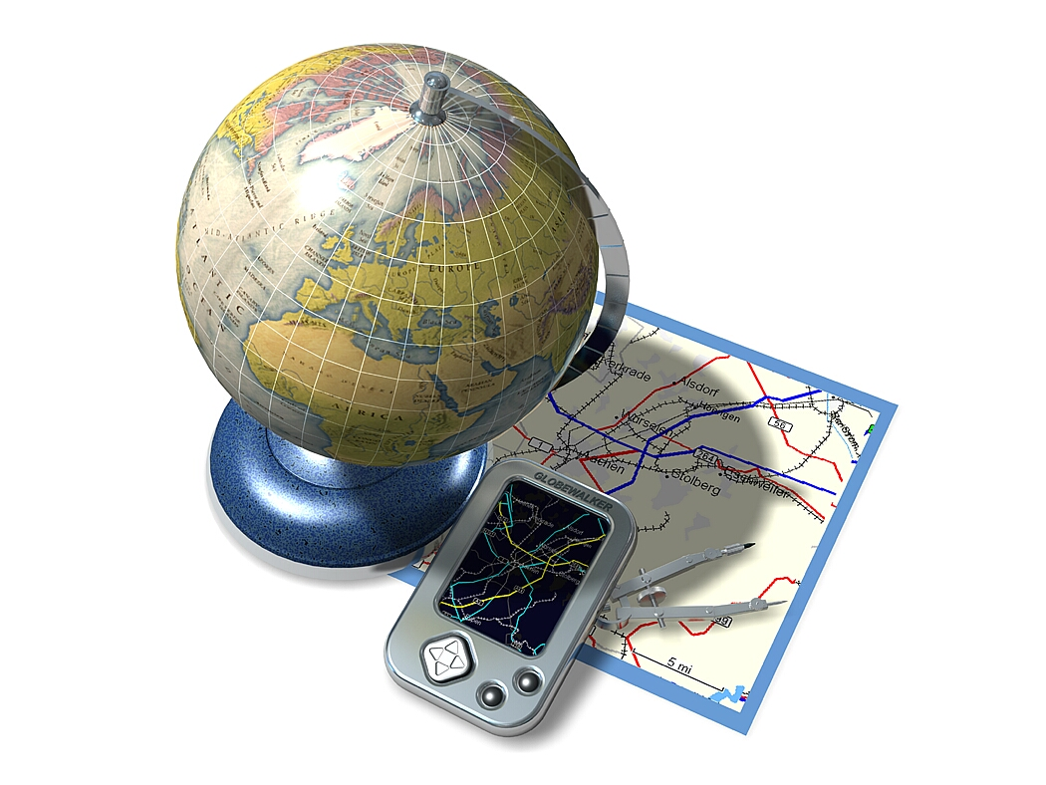
Современные географические исследования

Slide 10
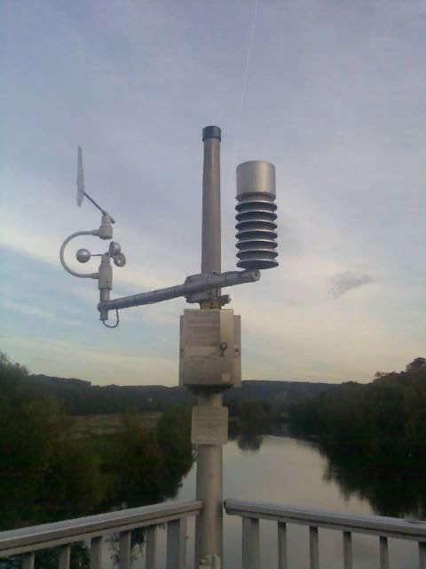
Метеостанция
Специальное учреждение, обладающее метеоплощадкой, удовлетворяющей определённым требованиям, на которой установлены стандартные приборы для непрерывных метеорологических измерений (наблюдений за погодой и климатом) в установленные сроки по единой методике в определённой последовательности, и передаче собранных данных в Гидрометцентр или иным потребителям.

Slide 11
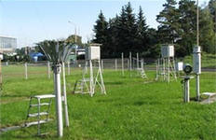
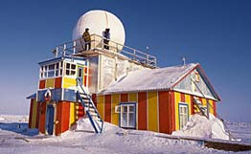
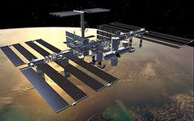
Исследование атмосферы
Хозяйственная деятельность и жизнь человека во многом зависят от состояния воздушной оболочки нашей планеты - атмосферы. Для наблюдения за ее состоянием в многих местах на земном шаре расположены метеорологические станции. Особенно важно предвидеть такие неблагоприятные для человека явления, как грозы, выпадение града, бури. Это дает возможность хоть какой мере защититься от них.
Важными в наше время является исследование атмосферы для предупреждения ее загрязнения. Загрязненный выбросами предприятий и транспорта воздух очень вреден для здоровья.

Slide 12
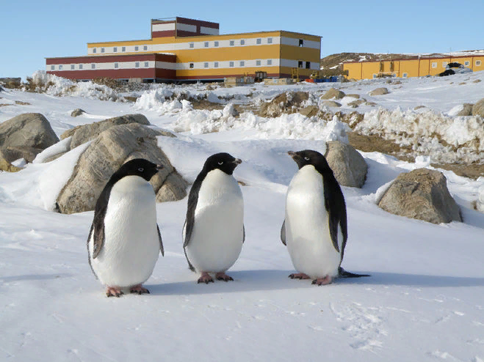
Антарктические станции
Государства, имеющие станции в Антарктиде
В Антарктике расположено множество научных полярных станций и баз различных стран, на которых ведутся научные (в том числе биологические, географические, геологические и метеорологические) исследования.

Slide 13
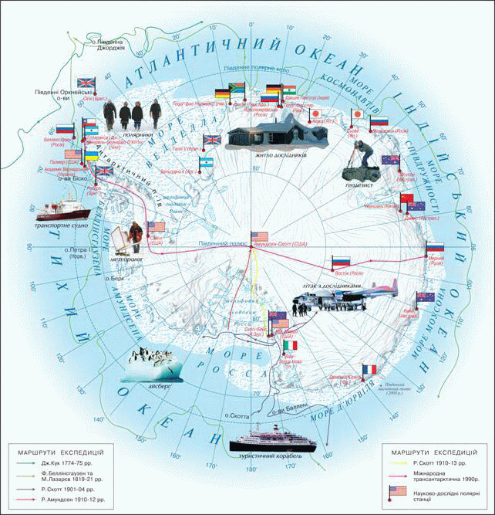
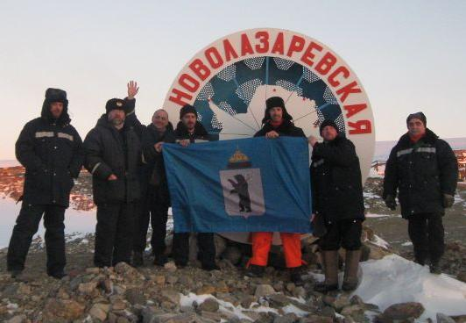
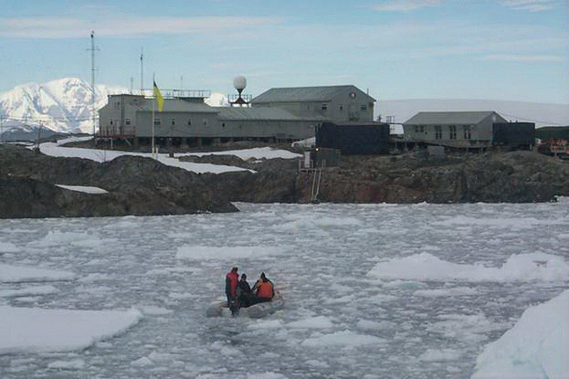
Исследование в Антарктиде
Регулярные исследования в Антарктиде проводятся с 1956 г. На материке и прилегающих островах разные страны мира оборудовали научно-исследовательские станции. В связи с изучением Антарктиды было подписано международное соглашение, согласно которому на этом материке запрещена любая хозяйственная деятельность и размещения военных баз. Поэтому Антарктиду называют материком ученых.
Украинская научная станция
«Академик Вернадский»

Slide 14
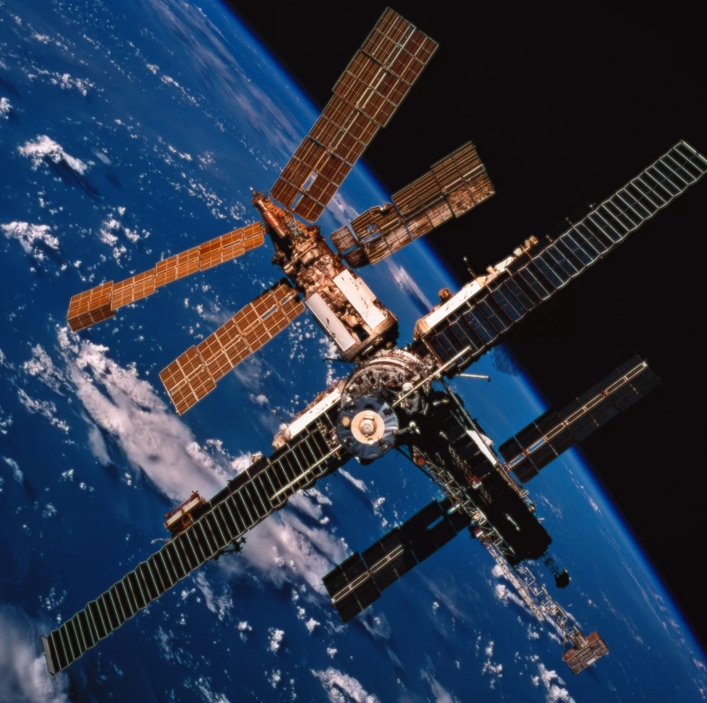
Международная космическая станция
пилотируемая орбитальная станция, используемая как многоцелевой космический исследовательский комплекс.

Slide 15
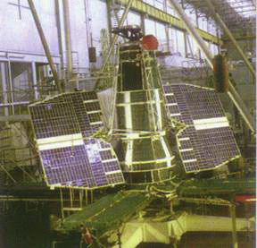
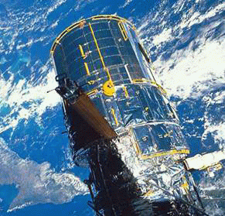
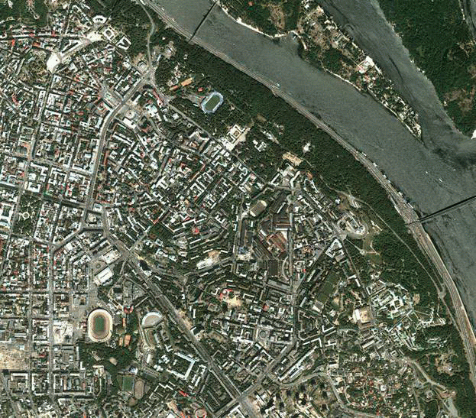
Исследование Земли из космоса
Космические аппараты помогли человечеству заглянуть в труднодоступные уголки Земли: высокогорья, полярные районы, просторы океанов, леса и пустыни. Наблюдения за стихийными явлениями: извержением вулканов, разливами рек, снежных лавин, ураганами. Снимки быстро и главное безопасно передают сведения о районе стихийного бедствия.
Метеорологические спутники «осматривают» Землю и определяют характер облачности, распространение снежного покрова. Космические снимки помогают предсказывать погоду, находить месторождения полезных ископаемых, определять размеры загрязнений земной поверхности.
Нет никакого сомнения, что мы стоим на пороге новой эпохи великих открытий: космического пространства и вместе с ним своей планеты.
Универсальная орбитальная станция
Съемка поверхности Земли

Slide 16
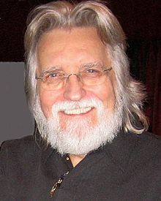
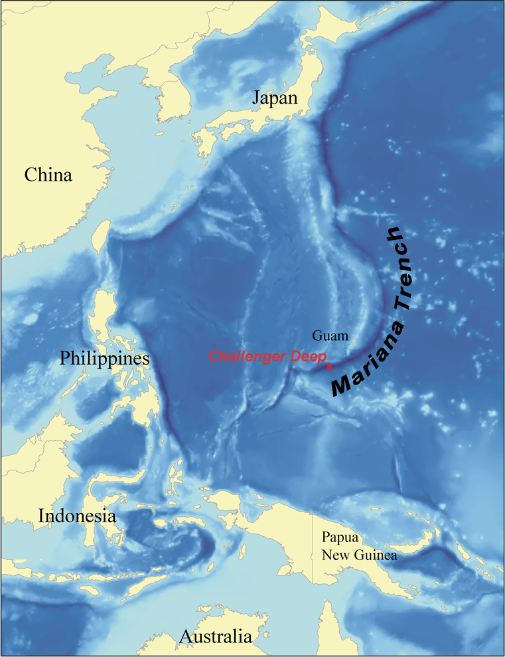
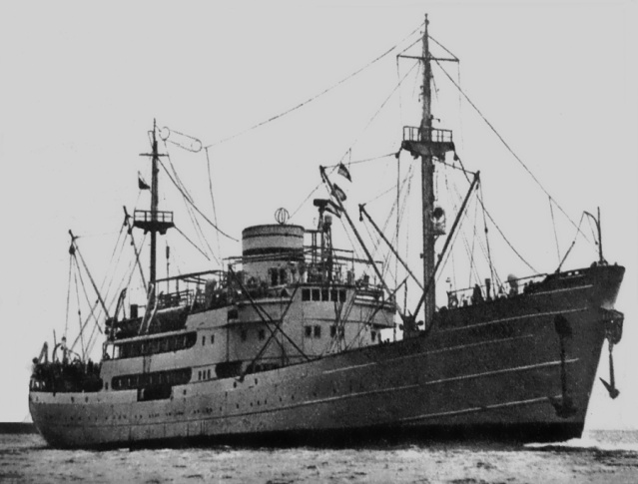
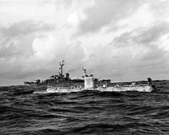
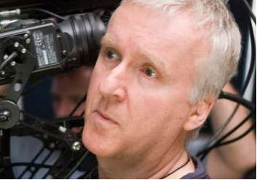
Исследования Мирового океана
Водные просторы исследуют научные экспедиции.
В 1957 г. экспедиция на корабле «Витязь» в Тихом океане обнаружила глубокую океаническую впадину – Марианский желоб (11 022 м).
Впоследствии швейцарец Жан Пикар и американец Дональд Уолш опустились в батискафе на дно этой впадины.
Корабль «Витязь»
Дональд Уолш
Батискаф «Триест»
Жан Пикар

Slide 17
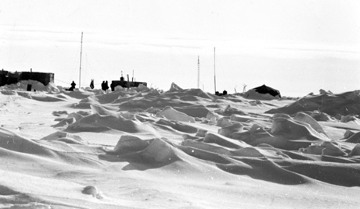
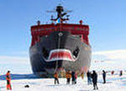
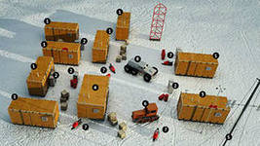
Ценные сведения о течениях в Северном Ледовитом океане дают дрейфующие станции. Такие станции устроены на огромных льдинах. Вместе с ней они медленно плывут по ветру или течению без всякого двигателя. Дрейфующие станции оборудованы специальными приборами для наблюдений.
Дрейфующая станция «Северный полюс»

Slide 18
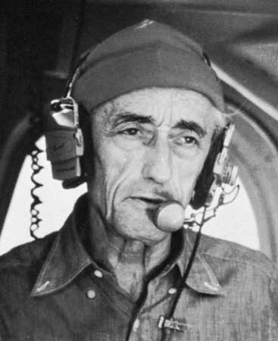
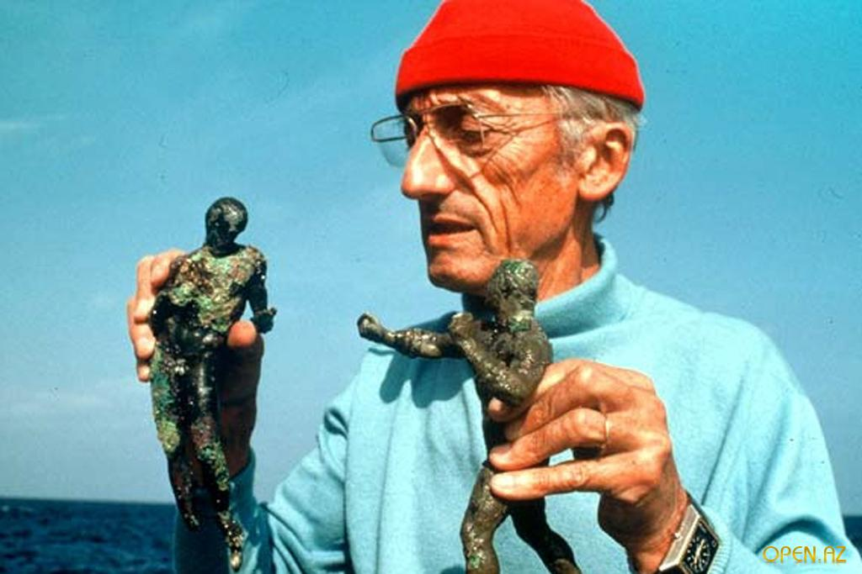
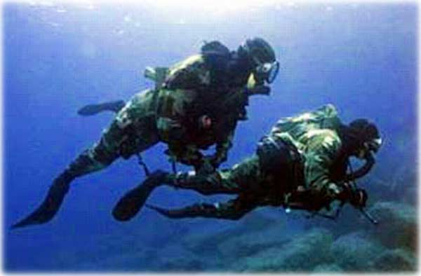
Известный исследователь морских глубин француз Жак-Ив Кусто значительную часть своей жизни провел под водой, изучая живой мир морей и океанов.
Сейчас многие страны мира исследуют океаны с целью использования их богатств. Прежде всего морское дно таит в себе нефть и газ, железные и марганцевые руды. Месторождения этих полезных ископаемых открыто во многих морях.
Жак-Ив Кусто – король подводного мира

Slide 19
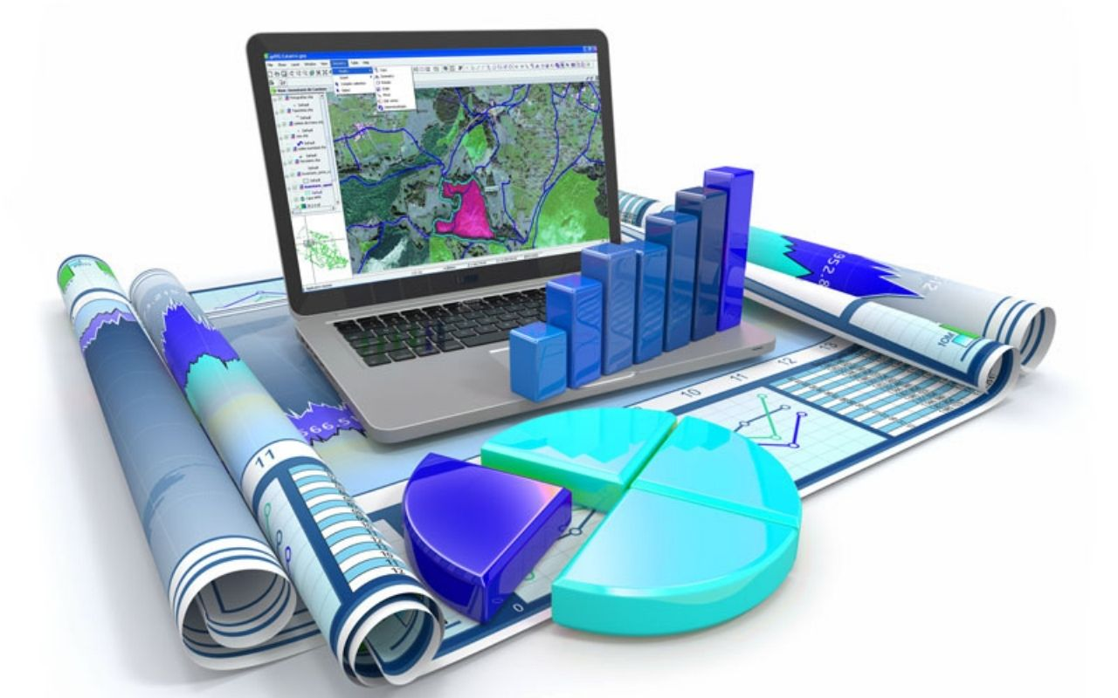
Геоинформационные системы

Slide 20
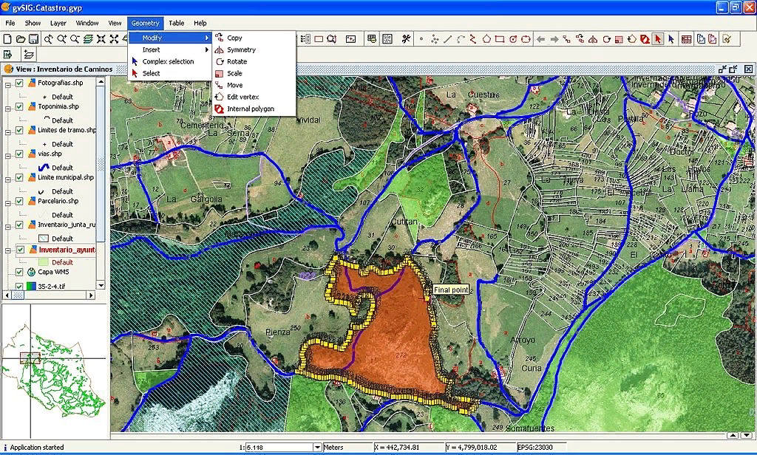
Геоинформационные системы
система сбора, хранения, анализа и графической визуализации пространственных (географических) данных и связанной с ними информации о необходимых объектах.

Slide 21
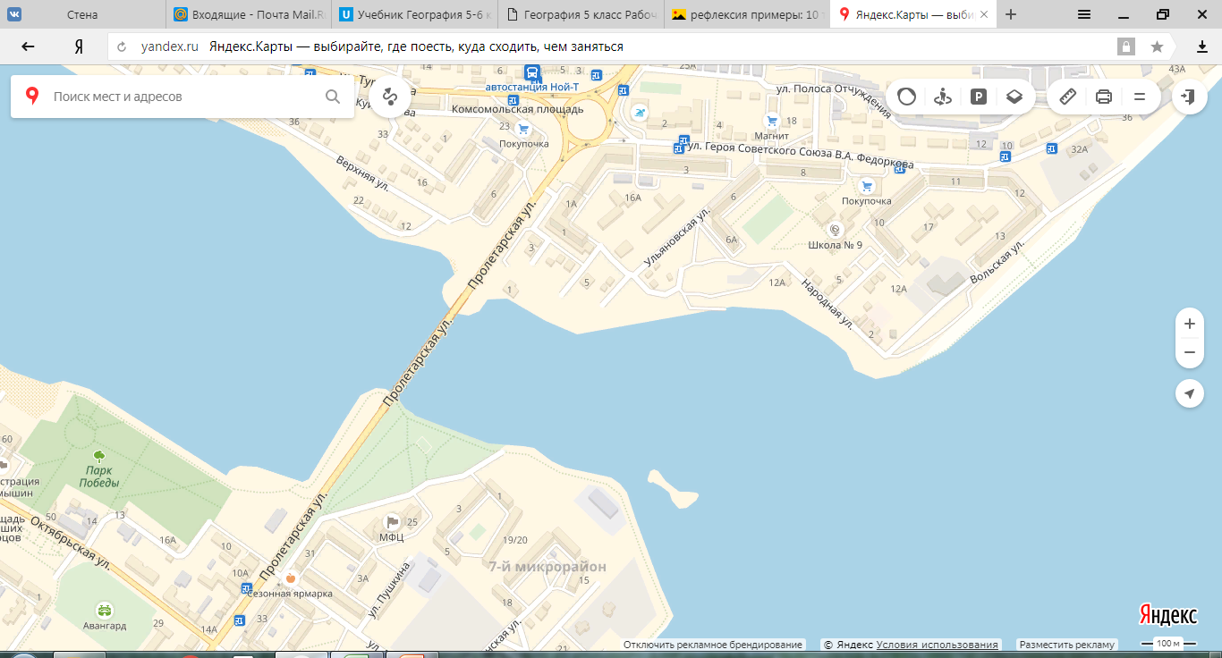

Slide 22
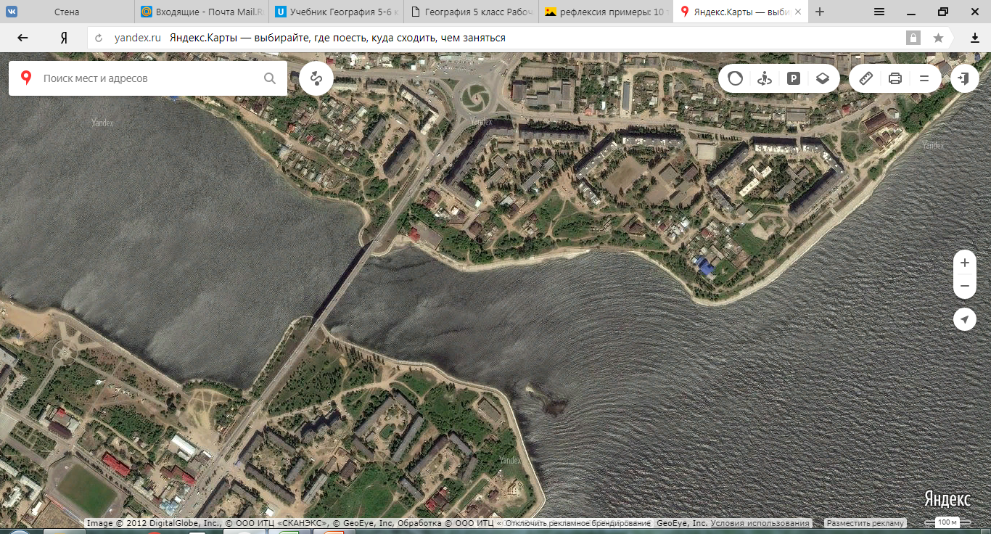

Slide 23
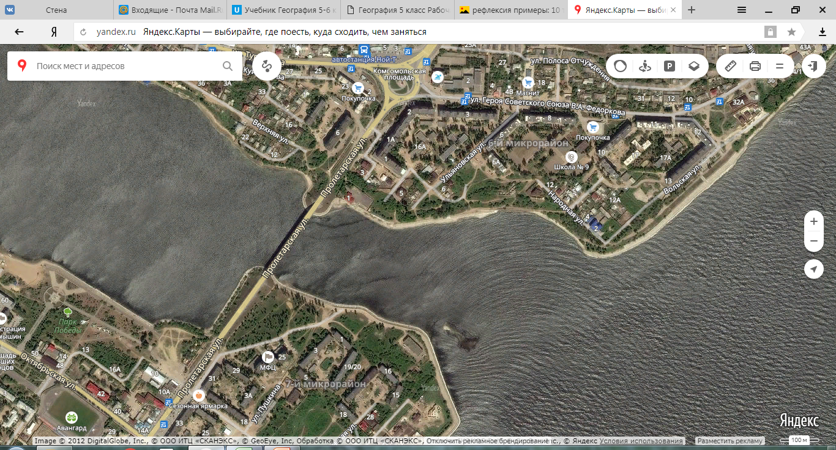

Slide 24
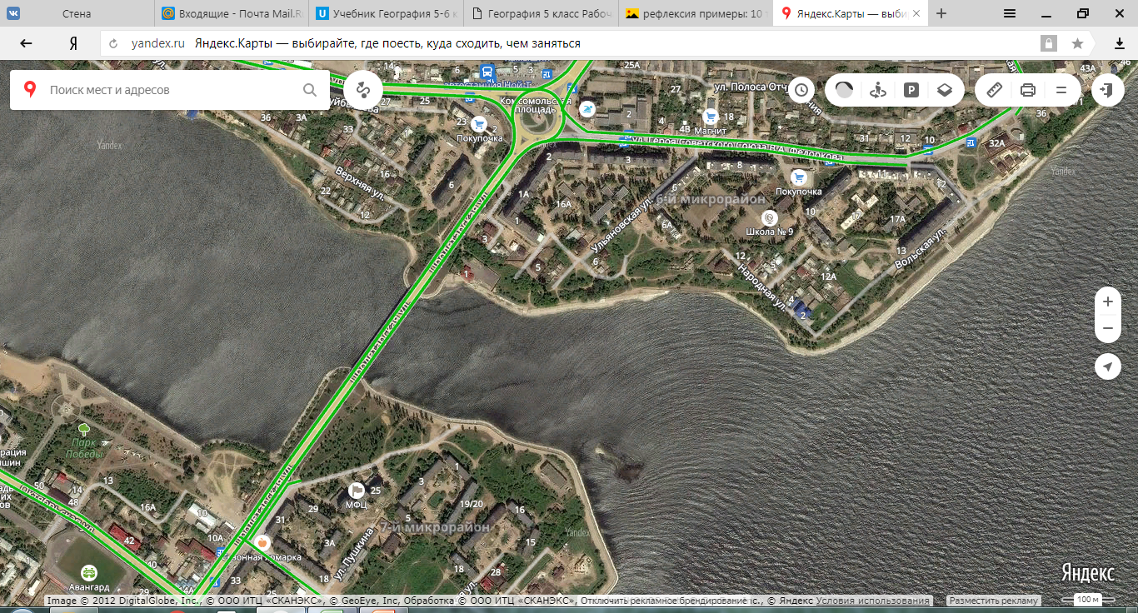

Slide 25
